Slide 1

স্বাগতম

Slide 2
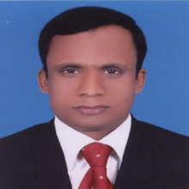
পরিচিতি
মোঃ রাজ্জাক আহমদ
সহকারী শিক্ষক (কম্পিউটার)
দুর্গাপুর উচ্চ বিদ্যালয় ও কলেজ, কানাইঘাট, সিলেট

Slide 3
পাঠ পরিচিতি
বিষয়ঃ কম্পিউটার
শ্রেণীঃ ষষ্ঠ
সময়ঃ ৫০ মিনিট
অধ্যায়ঃ প্রথম
বিশেষ পাঠঃ তথ্য ও যোগাযোগ প্রযুক্তি

Slide 4
শিখনফল
এই পাঠ পড়া শেষ করলে তোমারাঃ
* তথ্য ও যোগাযোগ প্রযুক্তি কী তা বর্ণনা করতে পারবে ।
* কোথায় কোথায় তথ্য প্রযুক্তি ব্যবহার করা হয় বলতে পারবে।
* তথ্য ও যোগাযোগ প্রযুক্তির গুরুত্ব ব্যাখ্যা করতে পারবে।

Slide 5
তথ্য ও যোগাযোগ প্রযুক্তি

Slide 6
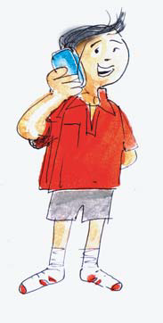
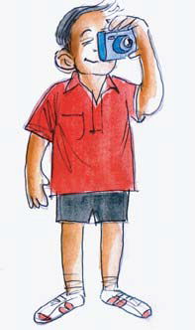
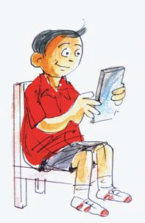
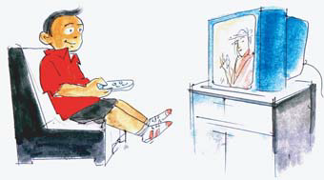
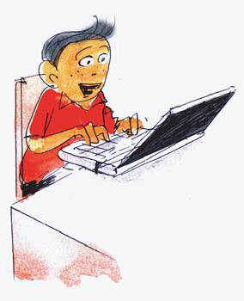
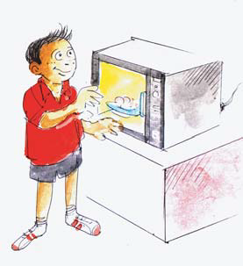
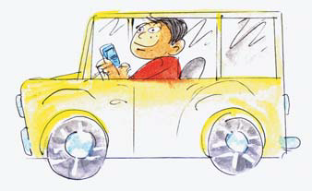
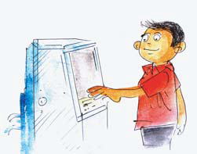
১
২
৩
৪
ক্যামেরা দিয়ে ছবি তুলছে
টিভিতে ছবি দেখছে
ই-বক পড়ছে
মোবাইলে কথা বলছে
৮
৬
৭
৫
মাইক্রোয়ভেনে খাবার গরম করছে
কম্পিউটারে কাজ করছে
গাড়িতে জিপিএস ব্যবহার করছে
এটি এম বুথ থেকে টাকা তুলছে
ছবি গুলো লক্ষ কর তারা কী করছে?

Slide 7
১
২
১ম কম্পিউটার
ইলেকট্রিনিক সার্কিট
৩
ডিজিটাল কম্পিউটার
তোরারা কী জান প্রথমে কক্পিউটারের আকার কী রুপ ছিল?

Slide 8
জোড়ায় কাজঃ- ভিডিও ক্লিপ দুটি পর্যবেক্ষণ করে শিক্ষায় তথ্য ও যোগাযোগ বাস্তবায়ন করার জন্য কি কি প্রযুক্তি বা যন্ত্রপাতি ব্যবহার করা হয় তার একটি তালিকা তৈরি কর।কর।

Slide 9
মূল্যায়ন
অনুচ্ছেদটি পড়ে নিচের প্রশ্নগুলোর উত্তর দাওঃ রশিদ সাহেব একজন ব্যবসায়ী। তিনি ব্যবসায়ীক কাজের সুবিধার জন্য মোবাইল ফোন ব্যবহার করেন। তিনি ব্যবসায়ীক কাজের জন্য সার্বক্ষণিক অফিসে থাকতে পারেন না বলে কম্পিউটার ব্যবহার করেন। এটি তথ্য ও যোগাযোগের ক্ষেত্রে তাকে বেশ সহায়তা করে।
১। মোবাইল ফোন কাকে বলে?
২। তথ্য ও যোগাযোগ প্রযুক্তি বলতে কী বুঝ?
৩। কম্পিউটার ও মোবাইল ফোনের মধ্যে পার্থক্য লিখ।
৪। কম্পিউটার তথ্য ও যোগাযোগ ক্ষেত্রে কীরূপ ভূমিকা রাখছে বর্ণনা কর।

Slide 10
বাড়ির কাজ
বাংলাদেশে আধুনিক শিক্ষাদানে কম্পিউটারের ভূমিকা মূল্যায়ন কর।

Slide 11
সবাইকে ধন্যবাদ

